Slide 1



习 题 四 4
信息与软件工程学院 顾小丰
14－<number>

Slide 2
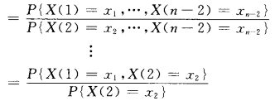
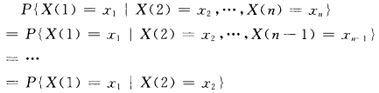
习 题 四 4
信息与软件工程学院 顾小丰
14－<number>

Slide 3
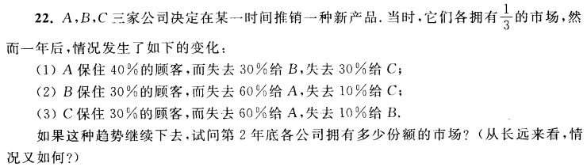
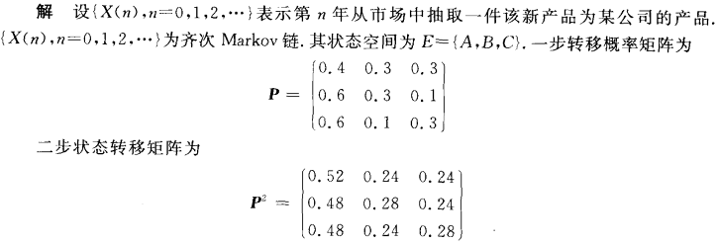
习 题 四 10
信息与软件工程学院 顾小丰
14－<number>

Slide 4
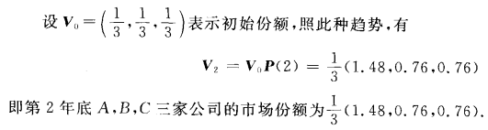
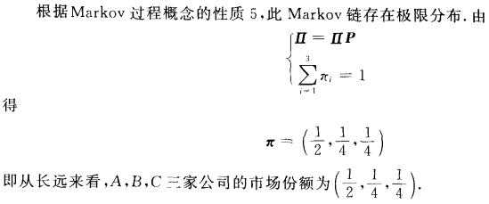
习 题 四 10
信息与软件工程学院 顾小丰
14－<number>

Slide 5
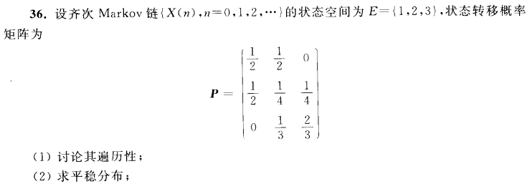

习 题 四 19
信息与软件工程学院 顾小丰
14－<number>

Slide 6
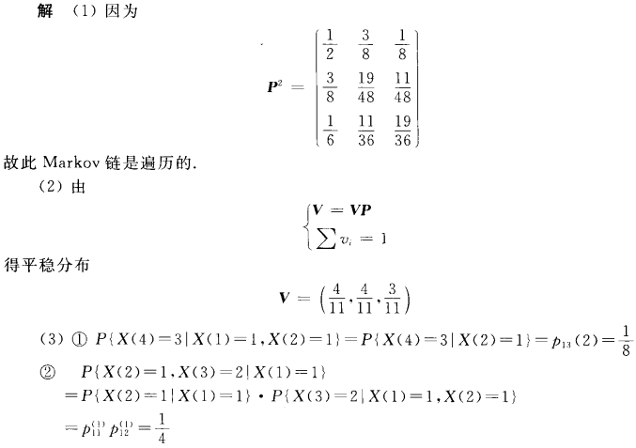
习 题 四 19
信息与软件工程学院 顾小丰
14－<number>

Slide 7
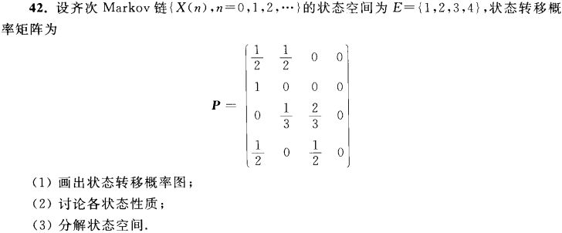
习 题 四 23
信息与软件工程学院 顾小丰
14－<number>

Slide 8
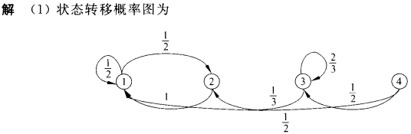
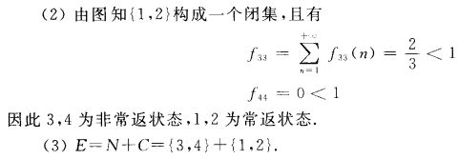
习 题 四 23
信息与软件工程学院 顾小丰
14－<number>

Slide 9
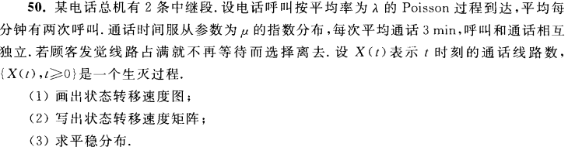
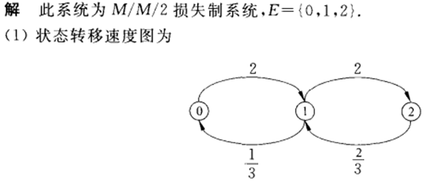
习 题 四 28
信息与软件工程学院 顾小丰
14－<number>

Slide 10
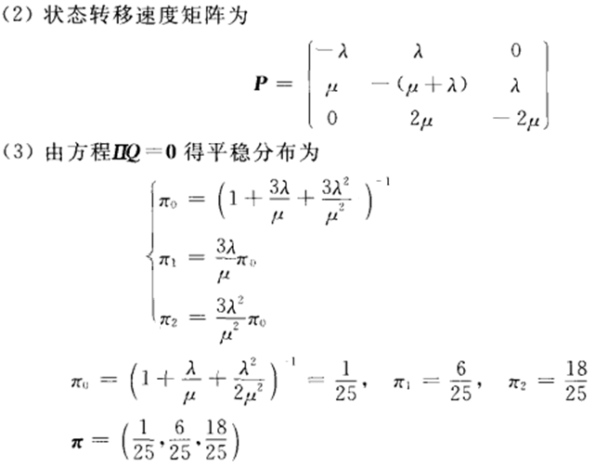
习 题 四 28
信息与软件工程学院 顾小丰
14－<number>

Slide 11
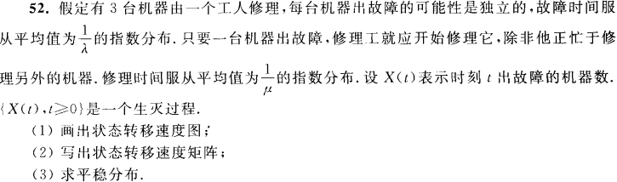
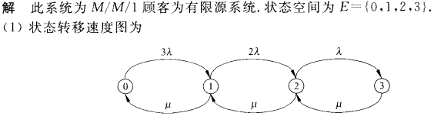
习 题 四 31
信息与软件工程学院 顾小丰
14－<number>

Slide 12
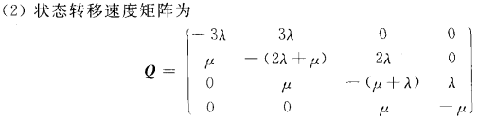
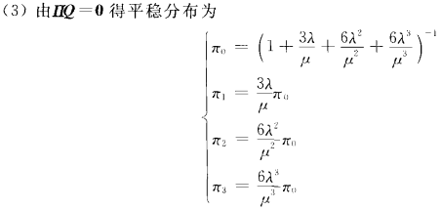
习 题 四 31
信息与软件工程学院 顾小丰
14－<number>

Slide 13
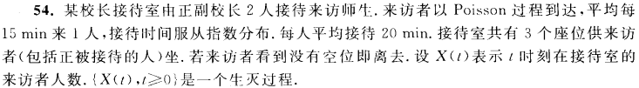

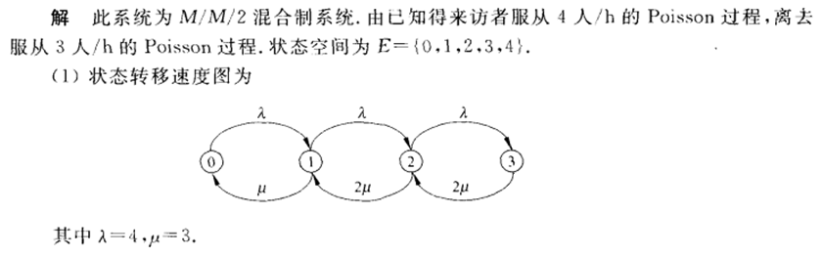
习 题 四 33
信息与软件工程学院 顾小丰
14－<number>

Slide 14
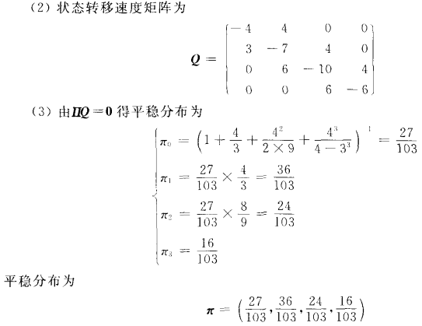
习 题 四 33
信息与软件工程学院 顾小丰
14－<number>

